Slide 1
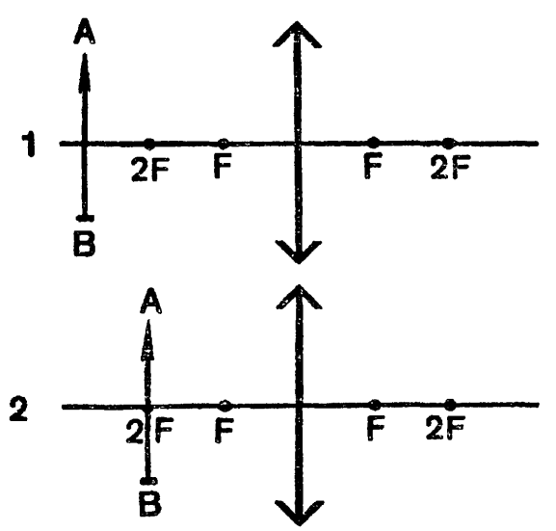
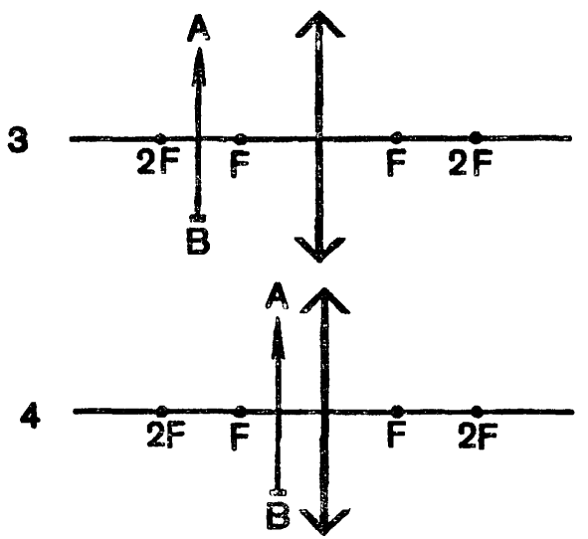
Тема: Линзы. Оптическая сила линзы. Изображения, даваемые линзой.
1.Видео урок: https://videouroki.net/video/67-linzy-optichieskaia-sila-linzy.html
2.Видео урок: https://interneturok.ru/lesson/physics/8-klass/bsvetovye-yavleniyab/izobrazheniya-davaemye-linzoy
Д/з. Постройте изображение предмета AB, даваемого линзой с фокусным расстоянием F, для случаев 1-4. Охарактеризуйте каждое изображение.

